Slide 2
CẤU TRÚC DỮ LIỆU VÀ GIẢI THUẬT

Slide 3

CẤU TRÚC DỮ LIỆU VÀ GIẢI THUẬT
TUẦN 4 : DANH SÁCH LIÊN KẾT

Slide 4
NỘI DUNG
Kiến thức cơ sở
Danh sách liên kết đơn
Thao tác trên danh sách liên kết

Slide 5
MỤC TIÊU
Sau bài học này, người học có thể:
Hiểu về cấu trúc dữ liệu danh sách liên kết đơn;
Xây dựng hai thao tác cơ bản trên cấu trúc dữ liệu danh sách liên kết đơn: Duyệt và Tìm kiếm

Slide 6
NỘI DUNG TIẾP THEO
Kiến thức cơ sở
1.1. Con trỏ
1.2. Cấu trúc
Danh sách liên kết đơn
Thao tác trên danh sách liên kết
3.1 Duyệt danh sách
3.2 Tìm kiếm

Slide 7
1. KIẾN THỨC CƠ SỞ
1.1. Con trỏ
Con trỏ (Pointer) là khái niệm cơ bản trong ngôn ngữ lập trình C, dùng để làm việc với địa chỉ bộ nhớ.
Biến con trỏ cũng là một biến, cũng cần khai báo, khởi tạo và dùng để lưu trữ dữ liệu.
Biến con trỏ có địa chỉ riêng.
Biến con trỏ không lưu giá trị như biến cơ bản, nó trỏ tới một địa chỉ khác, tức mang giá trị là một địa chỉ trong RAM.
Địa chỉ trong ô nhớ 0x13AB
0x56CD
Con trỏ
Địa chỉ trong ô nhớ 0x56CD
100
Biến cơ bản

Slide 8
1. KIẾN THỨC CƠ SỞ
1.1. Con trỏ
Con trỏ (Pointer) là khái niệm cơ bản trong ngôn ngữ lập trình C, dùng để làm việc với địa chỉ bộ nhớ.
Kiểu dữ liệu của con trỏ trùng với kiểu dữ liệu tại vùng nhớ mà nó trỏ đến.
Giá trị của con trỏ chứa địa chỉ vùng nhớ mà con trỏ trỏ đến.
Địa chỉ của con trỏ là địa chỉ của bản thân biến con trỏ đó trong RAM.
Địa chỉ trong ô nhớ 0x13AB
0x56CD
Con trỏ
Địa chỉ trong ô nhớ 0x56CD
100
Biến cơ bản

Slide 9
1. KIẾN THỨC CƠ SỞ
1.1. Con trỏ
Khai báo: int *p;
Khai báo con trỏ để trỏ tới biến kiểu nguyên
Giá trị của p xác định địa chỉ của biến
Gán giá trị: int a; int* p = &a;
p trỏ vào biến a
Địa chỉ trong ô nhớ 0x13AB
0x56CD
Con trỏ
Địa chỉ trong ô nhớ 0x56CD
100
Biến cơ bản

Slide 10
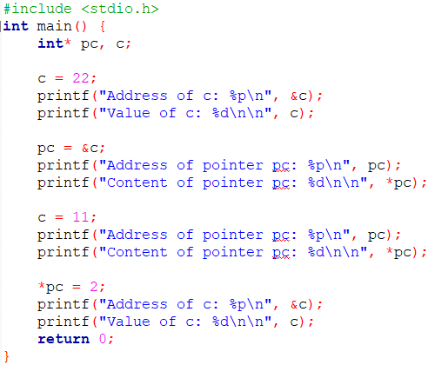
1. KIẾN THỨC CƠ SỞ
1.1. Con trỏ
Ví dụ
In ra giá trị: 22
In ra cùng một địa chỉ bộ nhớ
In ra giá trị: 22
In ra giá trị: 11
In ra giá trị: 2
Nguồn: https://www.programiz.com/c-programming

Slide 11
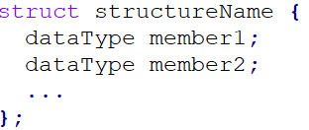
1. KIẾN THỨC CƠ SỞ
1.2. Cấu trúc
Cấu trúc (struct) là một kiểu dữ liệu người dùng tự định nghĩa (user defined datatype)
Cấu trúc là một tập hợp các biến, những biến này có thể có kiểu dữ liệu khác nhau
typedef struct TNode{
int a;
double b;
char* s;
}TNode;

Slide 12
1. KIẾN THỨC CƠ SỞ
1.2. Cấu trúc
Cấu trúc (struct) là một kiểu dữ liệu người dùng tự định nghĩa, bao gồm một tập hợp các biến, những biến này có thể có kiểu dữ liệu khác nhau
TNode* q: q là con trỏ trỏ đến 1 biến có kiểu TNode
Q→a: truy nhập đến thành phần a của kiểu cấu trúc
q = (TNode*)malloc(sizeof(TNode)): cấp phát bộ nhớ cho 1 kiểu TNode và q trỏ vào vùng nhớ được cấp phát
typedef struct TNode{
int a;
double b;
char* s;
}TNode;

Slide 13
NỘI DUNG TIẾP THEO
Kiến thức cơ sở
1.1. Con trỏ
1.2. Cấu trúc
Danh sách liên kết đơn
Thao tác trên danh sách liên kết
3.1 Duyệt danh sách
3.2 Tìm kiếm

Slide 14
2. DANH SÁCH LIÊN KẾT ĐƠN
2.1. Giới thiệu
Danh sách liên kết đơn (Singly linked list) là một danh sách có thứ tự các phần tử; các phần tử được kết nối với nhau thông qua một liên kết (link)
Danh sách liên kết và Mảng:
 | Danh sách liên kết | Mảng
Kiểu dữ liệu | Không cần đồng nhất | Đồng nhất
Cấp phát bộ nhớ | Phân tán | Liên tục, cạnh nhau

Slide 15
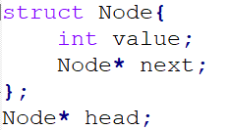
2. DANH SÁCH LIÊN KẾT ĐƠN
2.1. Giới thiệu
Đặc điểm:
Mỗi phần tử của danh sách gồm 2 phần: Dữ liệu và Con trỏ lưu trữ địa chỉ của phần tử kế tiếp trong danh sách;
Trong danh sách liên kết đơn, mỗi phần tử chỉ trỏ tới một phần tử kế tiếp;
Một danh sách liên kết có một phần tử đầu tiên – head và phần tử cuối, phần con trỏ của phần tử cuối cùng luôn null.
head
5
9
3
. . .
6
4

Slide 16
NỘI DUNG TIẾP THEO
Kiến thức cơ sở
1.1. Con trỏ
1.2. Cấu trúc
Danh sách liên kết đơn
Thao tác trên danh sách liên kết
3.1 Duyệt danh sách
3.2 Tìm kiếm

Slide 17
3. THAO TÁC TRÊN DANH SÁCH LIÊN KẾT ĐƠN
3.1. Duyệt danh sách
Nhiệm vụ: Thăm mỗi phần tử của danh sách đúng một lần
Ý tưởng: Dùng con trỏ next để truy cập đến phần tử tiếp theo
head
5
9
3
. . .
6
4

Slide 18
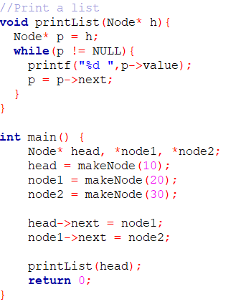
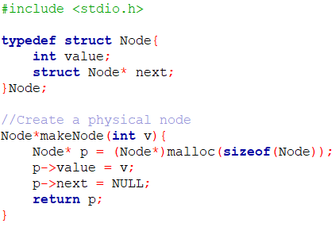
3. THAO TÁC TRÊN DANH SÁCH LIÊN KẾT ĐƠN
3.1. Duyệt danh sách
Nhiệm vụ: Thăm mỗi phần tử của danh sách đúng một lần

Slide 19
3. THAO TÁC TRÊN DANH SÁCH LIÊN KẾT ĐƠN
3.2. Tìm kiếm
Nhiệm vụ: Tìm phần tử đầu tiên của danh sách có giá trị bằng giá trị đầu vào
Ý tưởng: Dùng con trỏ next để truy cập đến phần tử tiếp theo
Ví dụ tìm phần tử đầu tiên của danh sách có giá trị 3
head
5
9
3
. . .
3
4

Slide 20
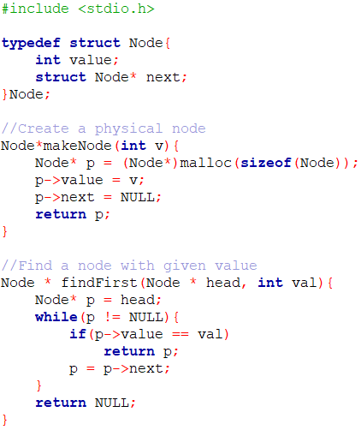
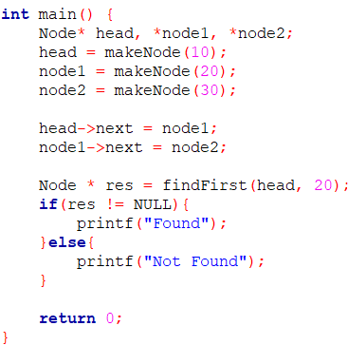
3. THAO TÁC TRÊN DANH SÁCH LIÊN KẾT ĐƠN
3.1. Duyệt danh sách
Nhiệm vụ: Thăm mỗi phần tử của danh sách đúng một lần

Slide 21
TỔNG KẾT VÀ GỢI MỞ
Tổng kết:
Bài học đã giới thiệu danh sách liên kết đơn và 2 thao tác cơ bản trên danh sách đơn là duyệt và tìm kiếm
2. Gợi mở:
Thiết kế và cài đặt các thao tác khác trên danh sách

Slide 22
NỘI DUNG
Chèn một phần tử vào đầu danh sách
Chèn một phần tử vào cuối danh sách
Chèn một phần tử vào trước một phần tử của danh sách

Slide 23
MỤC TIÊU
Sau bài học này, người học có thể:
Hiểu thuật toán và cài đặt thành công ba thao tác cơ bản trên danh sách liên kết đơn: chèn một phần tử vào đầu, cuối và trước một phần tử trong danh sách liên kết đơn.

Slide 24
NỘI DUNG TIẾP THEO
Chèn một phần tử vào đầu danh sách
Chèn một phần tử vào cuối danh sách
Chèn một phần tử vào trước một phần tử của danh sách

Slide 25
1. CHÈN MỘT PHẦN TỬ VÀO ĐẦU DANH SÁCH
1.1. Ý tưởng
head
5
9
3
. . .
6
4
10
Phần tử mới
Bước 1: Tạo phần tử mới
Bước 2: Cập nhật head trỏ về phần tử mới
Bước 3: Cập nhật next của phần tử mới về đầu danh sách cũ, để biến phần tử mới thành phần tử đầu danh sách

Slide 26
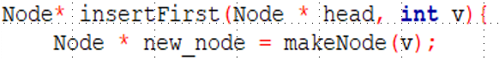
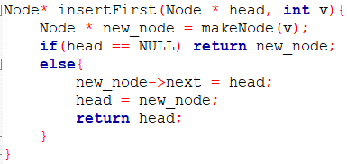
1. CHÈN MỘT PHẦN TỬ VÀO ĐẦU DANH SÁCH
1.2. Cài đặt
Tạo phần tử mới
Nếu danh sách hiện tại rỗng, trả về phần tử mới
(1) Cập nhât head trỏ về phần tử mới
(2) Cập nhật next của phần tử mới về đầu danh sách cũ, để biến phần tử mới thành phần tử đầu danh sách

Slide 27
NỘI DUNG TIẾP THEO
Chèn một phần tử vào đầu danh sách
Chèn một phần tử vào cuối danh sách
Chèn một phần tử vào trước một phần tử của danh sách

Slide 28
2. CHÈN MỘT PHẦN TỬ VÀO ĐẦU DANH SÁCH
2.1. Ý tưởng
head
5
9
3
. . .
6
4
10
Phần tử mới
Bước 1: Tạo phần tử mới
Bước 2: Tìm phần tử cuối cùng của danh danh sách
Bước 3: Cập nhật next của phần tử cuối cùng trỏ tới phần tử mới

Slide 29
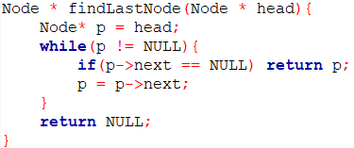
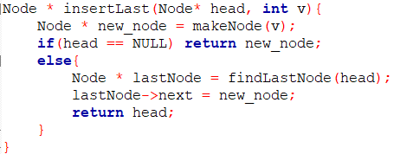
2. CHÈN MỘT PHẦN TỬ VÀO ĐẦU DANH SÁCH
2.2. Cài đặt
Dùng vòng lặp để tìm phần tử cuối cùng của Danh sách
Tạo phần tử mới
Chèn phẩn tử mới vào sau phần tử cuối cùng của danh sách

Slide 30
NỘI DUNG TIẾP THEO
Chèn một phần tử vào đầu danh sách
Chèn một phần tử vào cuối danh sách
Chèn một phần tử vào trước một phần tử của danh sách

Slide 31
3. CHÈN MỘT PHẦN TỬ VÀO TRƯỚC MỘT PHẦN TỬ
3.1. Ý tưởng
head
5
9
3
. . .
6
4
10
Phần tử mới
Bước 1: Tạo phần tử mới
Bước 2: Cập nhật next của phần từ mới là phần tử bị chèn trước
Bước 3: Cập nhật next của phần tử ngay trước phần tử bị chèn là phần tử mới

Slide 32
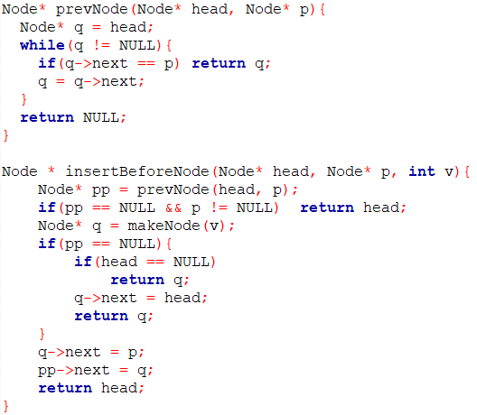
3. CHÈN MỘT PHẦN TỬ VÀO TRƯỚC MỘT PHẦN TỬ
3.1. Ý tưởng
Tìm phần tử đứng trước một node cho trước
Thực hiện chèn

Slide 33
TỔNG KẾT VÀ GỢI MỞ
Tổng kết:
Cài đặt 3 thao tác chèn một phần tử mới vào một danh sách liên kết đơn: chèn một phần tử vào đầu, cuối và trước một phần tử của danh sách.
Gợi mở
Thiết kế và cài đặt các thao tác khác trên danh sách

Slide 34
NỘI DUNG
Xóa một phần tử của danh sách
Đảo ngược thứ tự các phần tử của danh sách

Slide 35
MỤC TIÊU
Sau bài học này, người học có thể:
Hiểu thuật toán và cài đặt thành công hai thao tác cơ bản trên danh sách liên kết đơn:
xóa một phần tử khỏi danh sách
đảo ngược thứ tự các phần tử trong danh sách

Slide 36
NỘI DUNG TIẾP THEO
Xóa một phần tử của danh sách
Đảo ngược thứ tự các phần tử của danh sách

Slide 37
1. XÓA MỘT PHẦN TỬ RA KHỎI DANH SÁCH
1.1. Ý tưởng
p
head
5
9
3
. . .
6
4
Kiểm tra danh sách và phần tử cần xóa p có NULL không?
Nếu phần tử cần xóa là đầu danh sách ➔ Đơn giản
Dùng đệ quy để xóa

Slide 38
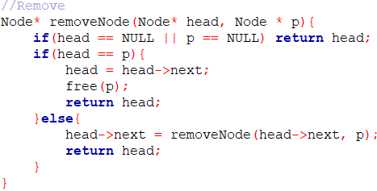
1. XÓA MỘT PHẦN TỬ RA KHỎI DANH SÁCH
1.2. Cài đặt
Nếu danh sách hoặc phần tử cần xóa NULL, trả về đầu danh sách
Nếu phần tử cần xóa là phần tử đầu danh sách, đổi phần tử đầu và xóa phần tử cần xóa
Áp dụng kỹ thuật đệ quy để xóa

Slide 39
NỘI DUNG TIẾP THEO
Xóa một phần tử của danh sách
Đảo ngược thứ tự các phần tử của danh sách

Slide 40
2. ĐẢO NGƯỢC THỨ TỰ CÁC PHẦN TỬ CỦA DANH SÁCH
2.1. Bài toán
head
Đầu vào:
5
9
3
. . .
6
4
head
Đầu ra:
4
6
. . .
3
9
5

Slide 41
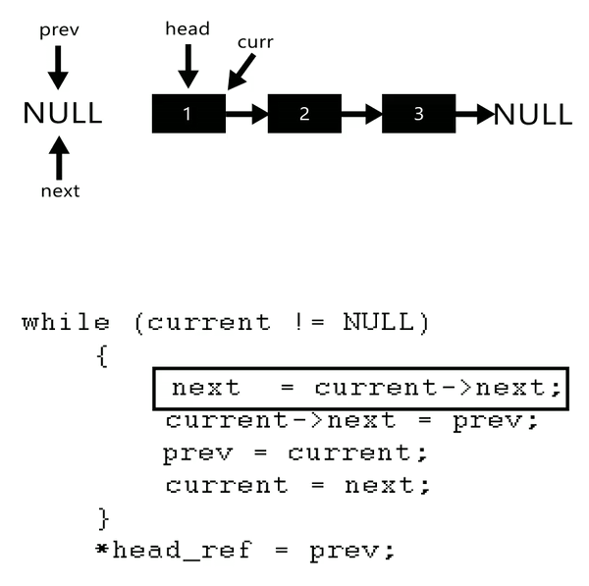
2. ĐẢO NGƯỢC THỨ TỰ CÁC PHẦN TỬ CỦA DANH SÁCH
2.2. Ý tưởng
Nguồn: https://www.geeksforgeeks.org/reverse-a-linked-list/

Slide 42
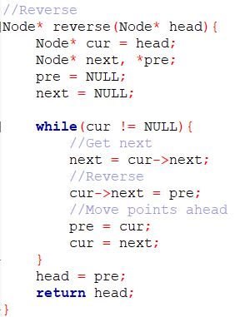
2. ĐẢO NGƯỢC THỨ TỰ CÁC PHẦN TỬ CỦA DANH SÁCH
2.3. Cài đặt

Slide 43
TỔNG KẾT VÀ GỢI MỞ
Tổng kết: Cài đặt 2 thao tác quan trọng trên danh sách liên kết đơn: loại bỏ một phần tử ra khỏi danh sách và đảo ngược thứ tự các phần tử của danh sách.
Gợi mở:
Danh sách liên kết đơn chỉ có có 1 liên kết giữa 2 phần tử liên tiếp trong danh sách, nếu có 2 liên kết thì thao tác trên danh sách có dễ dàng hơn không?

Slide 44
THANK YOU !

